Slide 1
中
国
发票验真

Slide 2
参赛作品 entries： 发票验真
队伍名称 Team Name： 中原RPA
队伍成员 Team Member： 裴宸平、赵德政、陶月锋、彭国雯、崔高歌
队伍口号 Team Slogan： 鼎立中原，融通四海
所在单位和部门/专业 Enterprise :中原银行数据银行部
作品应用场景 ：银行发票业务

Slide 3
3
一、需求分析&背景介绍
Requirement analysis
中原银行股份有限公司（ZHONGYUAN BANK CO.,LTD）（简称：中原银行或ZYB），2014年由开封银行、安阳银行、鹤壁银行等13家银行在《河南日报》上联合发布公告，确认成立。行内设22个职能部门，下辖总行营业部、17家分行及444家支行，同时发起设立9家村镇银行。数字化转型中各类系统不断上线，行内的各项业务流程变得越加复杂，业务人员陷于繁琐单调的流程处理工作中而不能发挥更大价值。
为满足我行不断增长的业务流程需求，将相关业务人员从繁琐的流程化操作中解放出来发挥更大价值，并推进我行智能化管理流程建设，须面向全行建设一套机器人流程自动化（RPA）平台。
2021年-未来
2021年.4-2021年.5
云化支撑
2021年.1-2021年.3
体系建设
运营支撑规模化应用
企业级机器人部署
云化资源管理
优化平台运营管理
2020年.6-2020年.12
推广实现
组织部门人员配置建设
流程生命周期制度规划
流程建设全面开展应用
强化AI应用场景
初期平台
总行部门需求梳理
分支行需求梳理
大规模需求梳理及调研
数字化劳动力体系建设
RPA项目初期建设

Slide 4
一、需求分析&背景介绍
Requirement analysis
已上线流程节省150人月.
全年预计工作量节省1031人月
预计工作总开发工作量为74人月
1,031+

Slide 5
5
一、需求分析&背景介绍
Requirement analysis
重复性高
1.包括总行营业部18家分行，444个网点都需要发票验真流程2.每日每周每月都会有发票验真的需求。
痛点
效率低
数据量大
需要人工在每次验真中将每张发票的四个要素认真无错依次填入，识别验证码，获取验真结果。
每家分行每月的验真次数在1500次到2000次之间。平均每天都要处理50次到65次

Slide 6
二、流程建设方案
Solution Introduction
一期工程
项目启动会
组织定义
人员进场
业务需求收集
分析评审评估
管理平台部署
流程设计开发
管理平台测试
流程测试
管理平台上线
流程上线
管理平台及流程
运营阶段
项目启动
需求确认
部署开发
上线投产
二期工程
流程运营阶段
RPA宣讲会
组织定义
人员进场
业务需求评估分析、排期
依排期开发、优化、流程
流程测试
按期流程上线
依排期开发、优化、流程
流程测试
按期流程上线
敏捷开发运营
RPA宣讲
需求确认
流程开发
上线投产
流程开发
上线投产

Slide 7
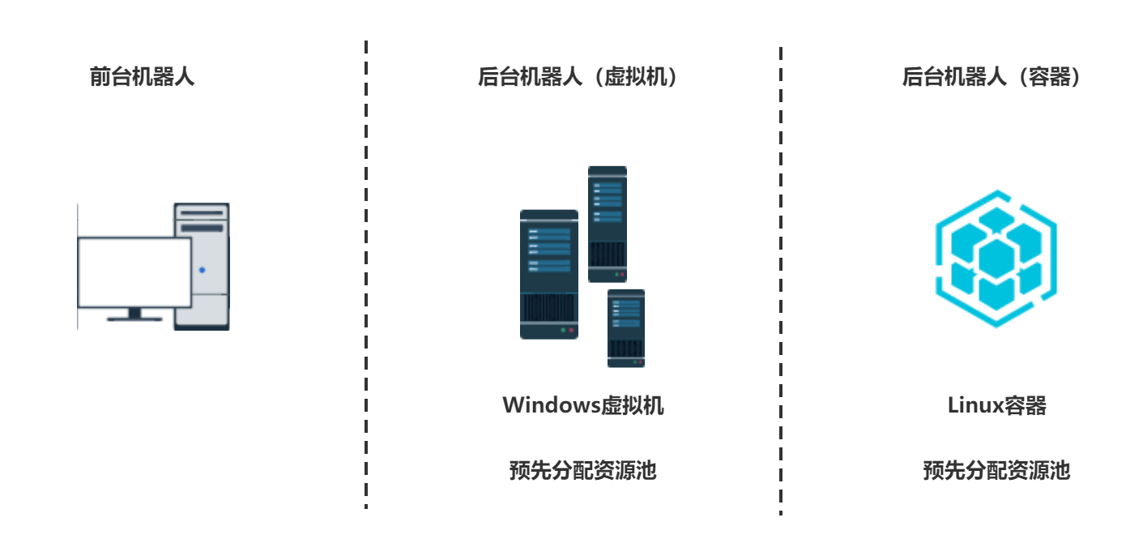
二、流程建设方案
Solution Introduction
示例：某银行企业案例-架构部署
机器人资源类型

Slide 8
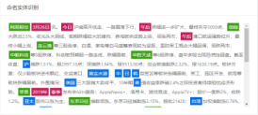
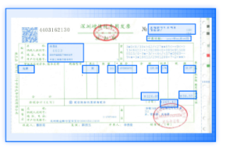
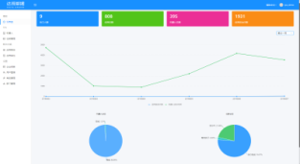
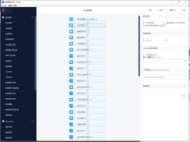
二、流程建设方案
Solution Introduction
示例：某银行企业案例-架构部署
平台及AI服务建设：目前已完成包含开发平台、控制中心、机器人三部分的RPA平台建设，同时自研了大量的人工智能组件为RPA流程提供服务
人工智能组件
图像识别
图像结构化
文档信息抽取
地址解析
集成
开发平台
控制中心
机器人
部署
大规模执行
监控
可视化流程开发
操作组件丰富
一键发布任务
机器人部署规划
任务执行规划
任务运行监控
报表分析
日志
手动执行
人机协同

Slide 9
三、执行流程图
Execution Flow Chart
RPA项目实施前后的发票验真流程对比
全流程手工执行
数字化生产力部署前
3.5min/份订单
登录指定邮箱
根据邮件名称状态寻找指定邮件
下载附件
提取附件信息
保存验真信息
验真结果分类
填入发票要素
登录验真网站
机器人自动完成登录系统、新建商品信息等业务流程
数字化生产力部署后
0.5min/份订单
登录指定邮箱
根据邮件名称状态寻找指定邮件
下载j并提取发票信息
登录验真网站
发票验真
保存验真结果

Slide 10
三、执行流程图
Execution Flow Chart
发票验真处理流程
AI Cloud Platform
OCR recognition OCR识别
Natural language processing 自然语言处理
AI services
AI服务
Email
Invoice Data 发票数据
Open the website
登录网站
Classification of results 结果分类
Save the result 保存结果
Reading Data 读取数据
Invoice verification
创建发票
发票验真流程图

Slide 11
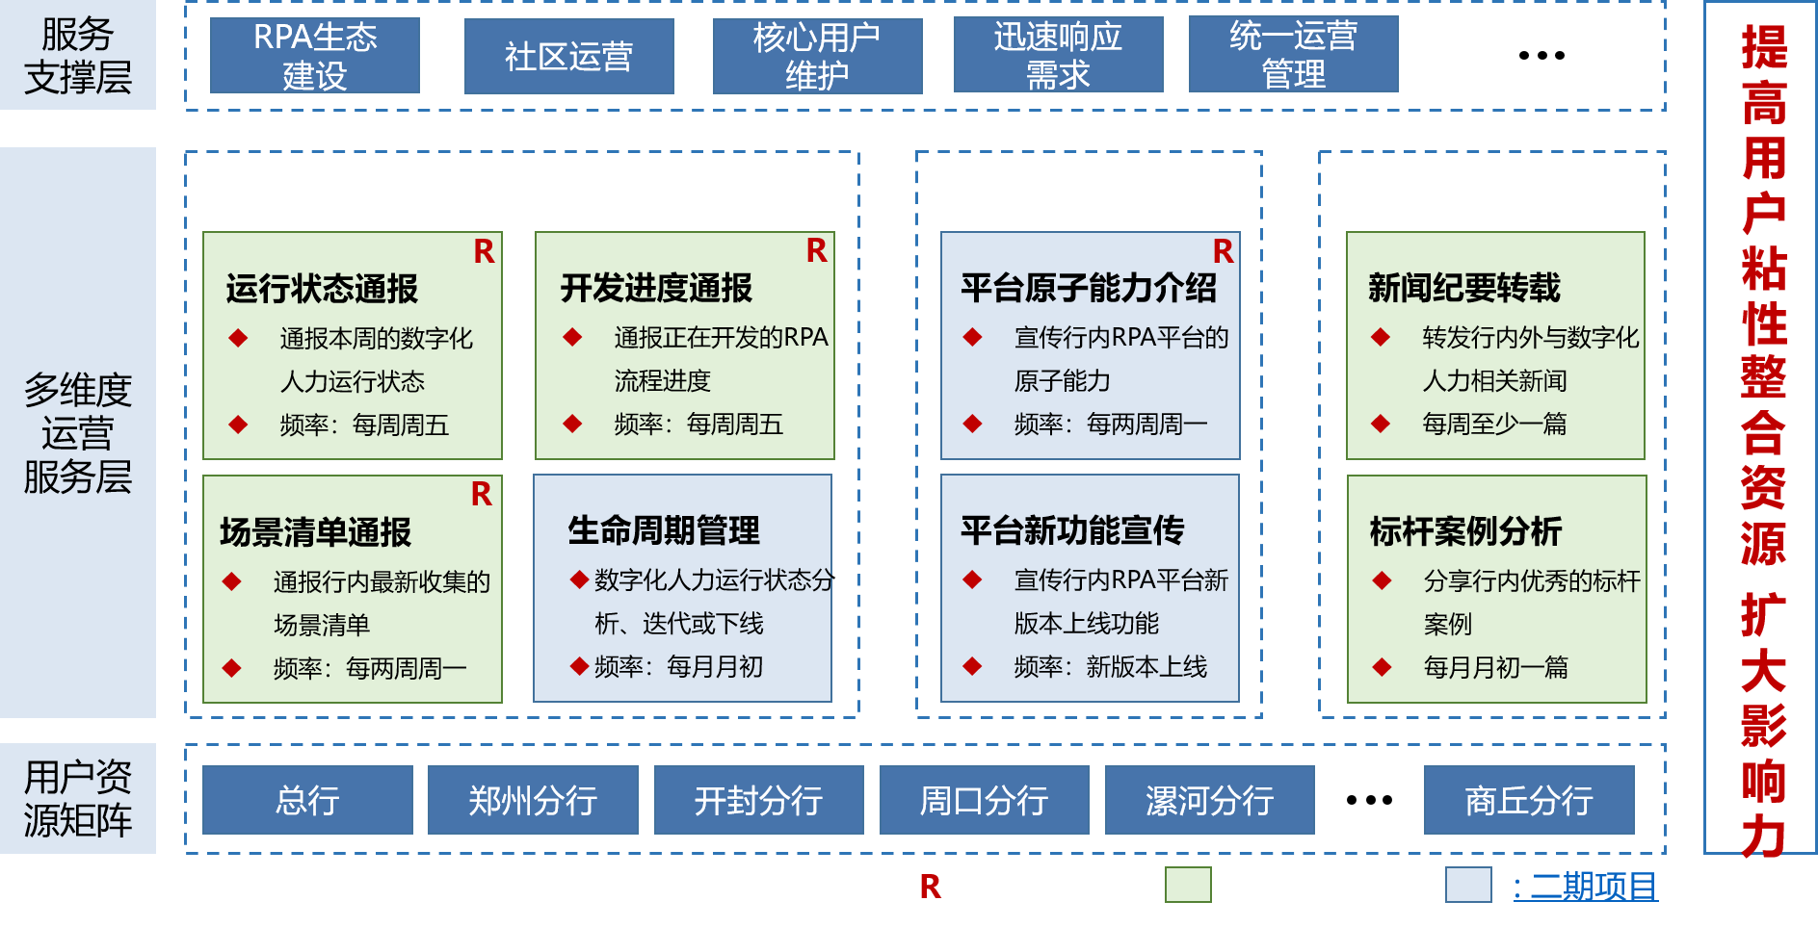
四、流程&机器人监控
Process&Robot Orchestrator and Management

Slide 12
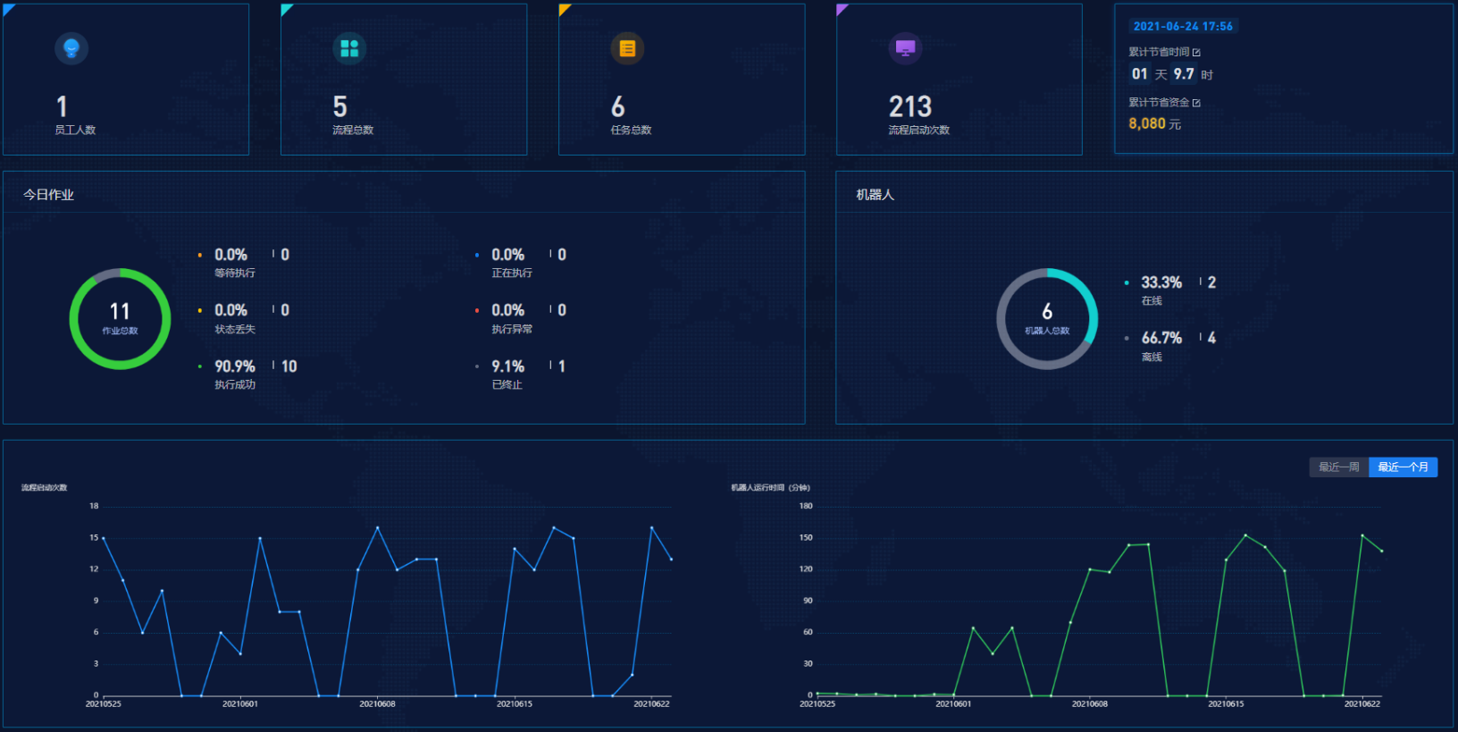
四、流程&机器人监控与异常
Process&Robot Orchestrator and Management
监控大屏
员工人数
流程总数
今日作业
运行次数
。。。

Slide 13
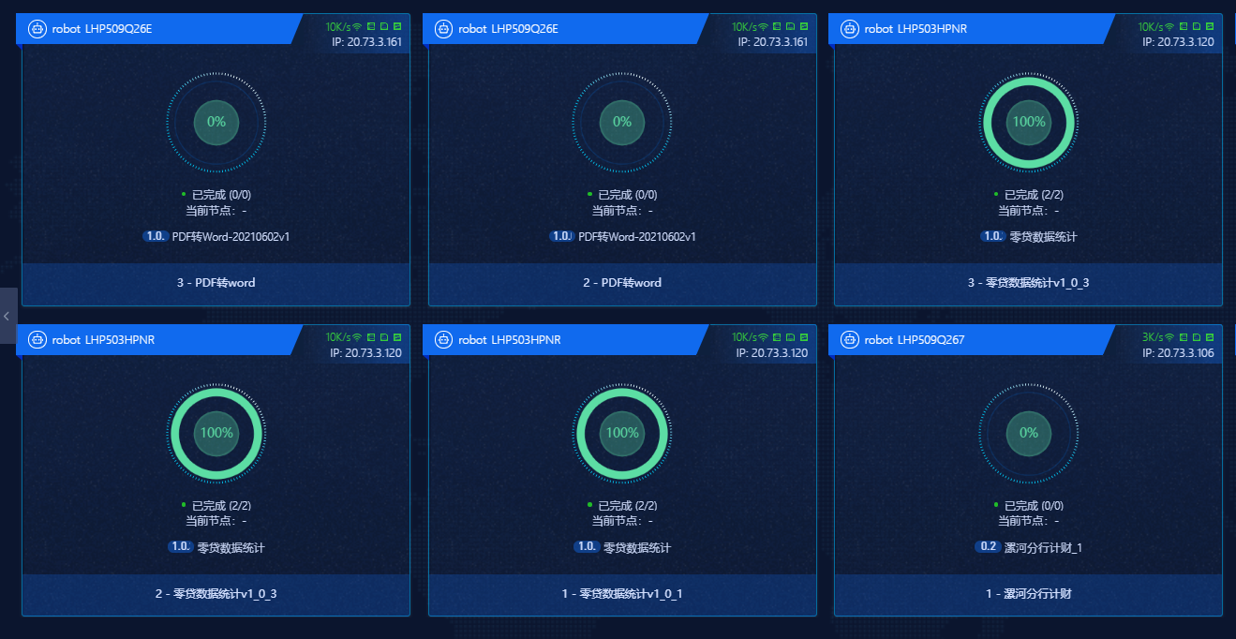
四、流程&机器人监控与异常
Process&Robot Orchestrator and Management
机器人监控与异常设定

Slide 14
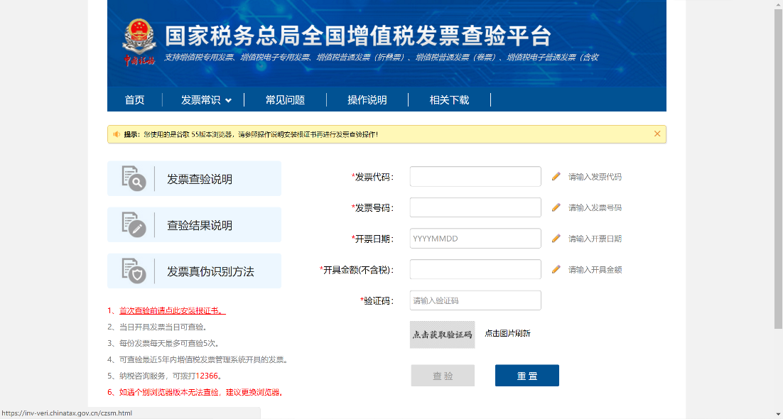
五、模式和技术创新性
Mode and Technological Innovation
AI、架构
自研OCR视觉识别算法。
NLP矫正识别结果。
云化部署，提高资源利用效率。
多种结构部署，满足极大部分场景。

Slide 15
六、方案价值与收益
Solution Value and Revenue
项目收益统计：
推广价值：
发票验真统计：
自2020/12 至2021/5主要任务执行情况统计：
➢ 验证次数：约27000次
➢ 原人工模式：27000次需196.875天
➢ 机器人模式 ：需9.3天
➢ 节省： 187.57天
银行的传统业务中，发票验真是最为常见的场景之一。行内18家分行，444个网点都不可避免的要对业务中的发票进行验真。发票验真工作量繁多，操作单一，是解放数字劳动力、增加工作舒适度、提高银行运行效率的极好场景。在同业中是最具有推广价值的场景之一。

